Slide 1
Sinema Filmi

Slide 2
Öykü
Lüks bir hayatı olan Tolga, zengin, şımarık ve kendini beğenmiş bir adamdır. Zaman Makinesi 1973, Tolga’nın günümüzden geçmişe gidişini ve 1973 senesinde başına gelen olayları anlatan, eğlenceli, duygusal, yarı müzikal bir baba oğul hikayesidir.
Babası Ali Rıza’nın vefatı ile tüm servetin annesine bırakılması, Tolga’ya sadece ‘Anadol STC 16’ marka eski bir otomobilin kalması Tolga’yı kızdırır. Hemen arabaya atlayıp uzaklaşmak isteyen, sinirle ve küstahça içine düştüğü durumu eleştirmeye başlayan Tolga bir anda Anadol ile beraber kendisini gökyüzünde bulur. Araba havalanmış ve bir süre bulutların arasında süzüldükten sonra bir plaja iniş yapmıştır. Geldiği bu yerde insanların üzerindeki eski model kıyafetler hiç ilgisini çekmemiş ve onu bir an önce araba tamircisi bulmaya yönlendirmiştir. Aracı plajdan alan ve tamirhanesine getiren Kadir Usta, kıyafetleri, konuşma şekli ve tuhaf hareketlerine bakarak Tolga’nın kaçık olduğunu düşünür. Tamir parasını ödeyemeyen Tolga’ya Kadir Usta’nın çırağı olan Çiko acımış ve borç bitene kadar yanlarında çalışmasını teklif etmiştir. Yaşadıklarına anlam veremeyen Tolga, 1973 senesinde olduğunu anlayınca büyük bir şok yaşar. İyice delirdiği düşünülen Tolga ortada kalır ve yine Çiko ona acır bu sefer ailesinin itirazlarına rağmen onu evine alıp yardım etmeye çalışır. Günümüze geri dönmenin yollarını arayan bir yandan da tamirhane de çalışmaya başlayan Tolga huylarından vazgeçemez ve mahallenin güzel kızı Yasemin’den çok hoşlanır ancak aşk zannettiği şey gerçek midir? Yasemin ablasını çok seven Çiko, Tolga’yı defalarca uyarır ve bu yaklaşımlarından vazgeçirmeye çalışır.
Tolga, bir gün rastlantı sonucu, Çiko’nun gerçek adınının Ali Rıza olduğunu öğrenir. Tolga, Çiko’nun babası olduğunu anlar ve Çiko’yu da buna inandırmak için uğraşmaya başlar. Ancak Çiko, bir türlü Tolga’ya inanmamaktadır, sonuçta ona göre Tolga biraz delidir. Günümüzde babasıyla yaşayamadığı anları geçmişteki babasıyla yaşamaya başlayan Tolga artık değişmiştir. Ultra zengin babası, geçmişte çok fakir bir aileden gelen basit bir tamirci çırağı çıkmıştır. Çiko, hayalleri olan ve masumlukla zekasını yönetebilen özel bir çocuktur, Tolga babasının çocukluğundan sağlam bir hayat dersi alacaktır.
Tolga, yeni oluşturduğu çevresini de birbirine katıp tekrar günümüze dönmeyi başarır ancak günümüzde onu özel bir sürpriz bekliyordur.

Slide 3
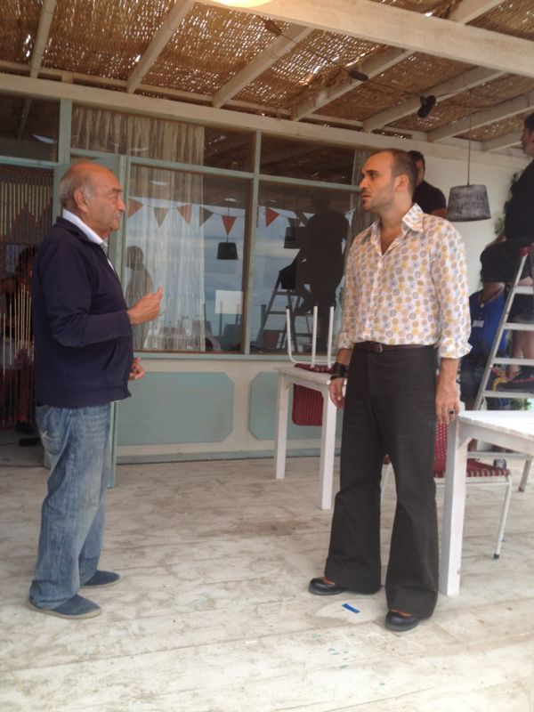
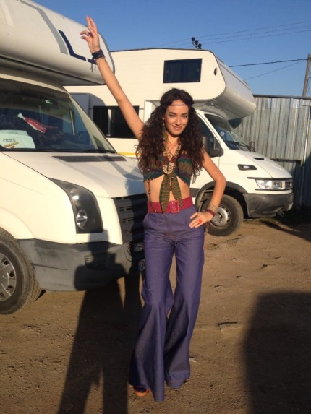
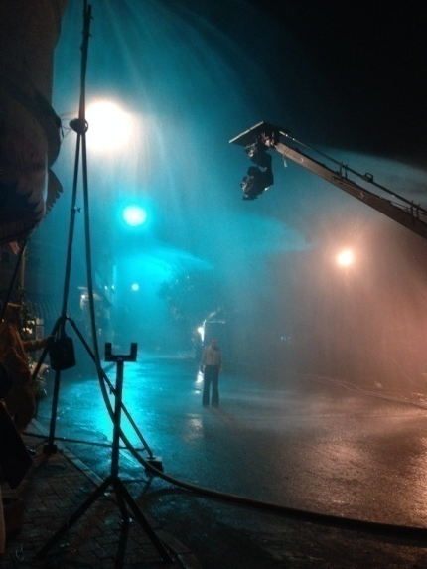
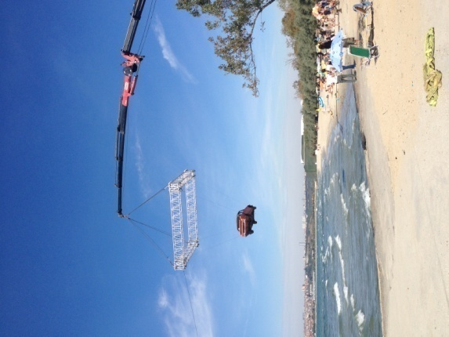
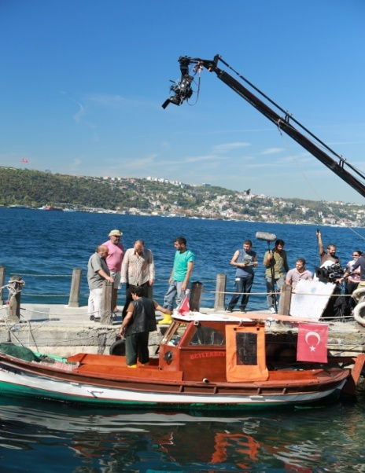
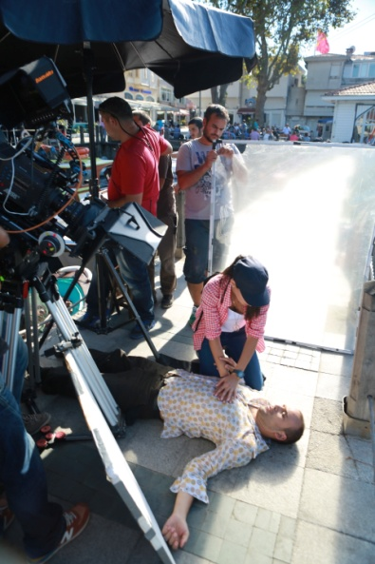
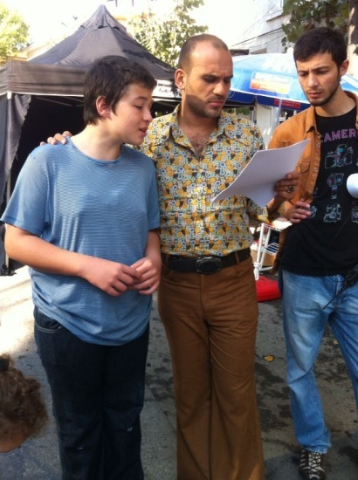
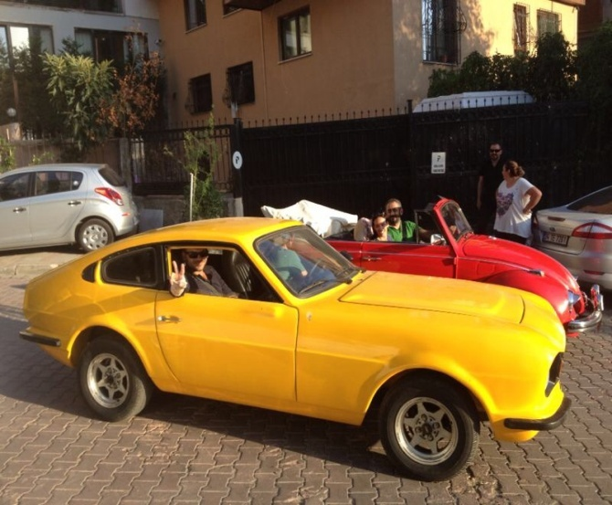
Kamera Arkası
‘Zaman Makinesi 1973’ sinema filminin çekim mekanları için İstanbul’un çeşitli semtleri ve Heybeliada kullanıldı.
Altı hafta süren çekimler için dört ay ön hazırlık yapıldı.

Slide 4
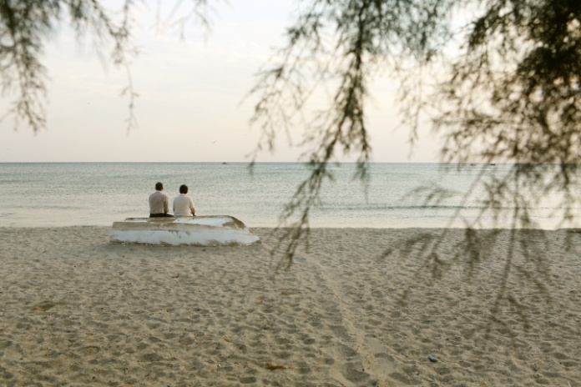
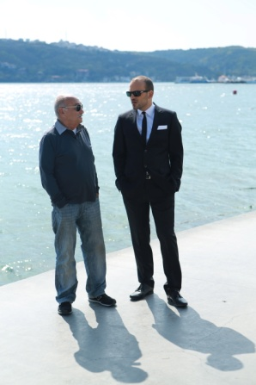
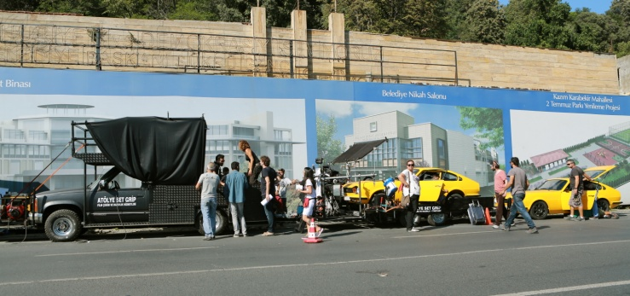
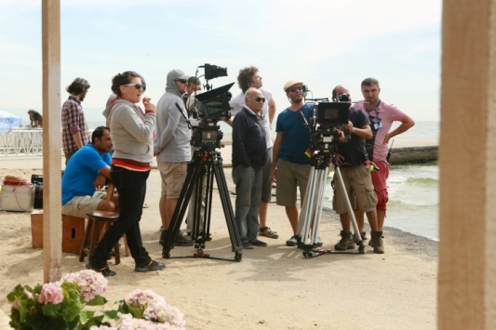
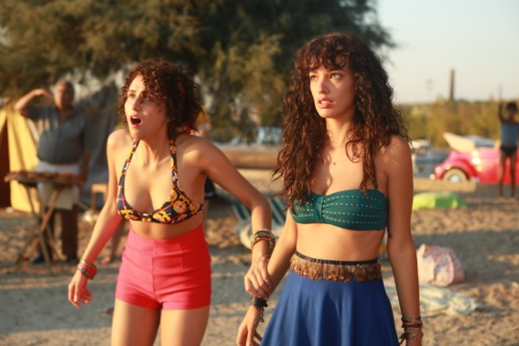
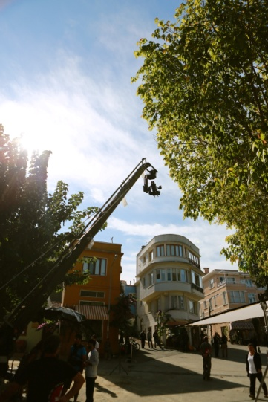
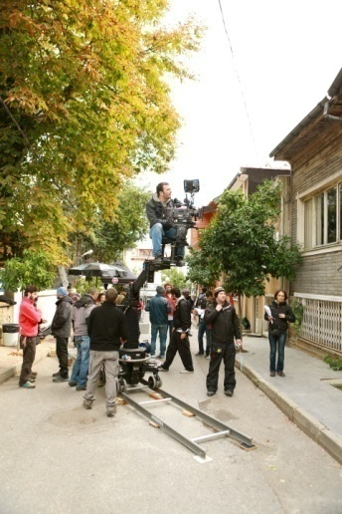
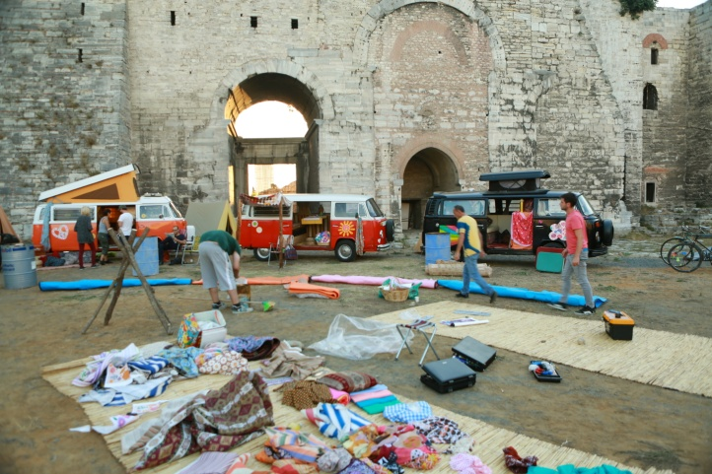
Kamera Arkası

Slide 5
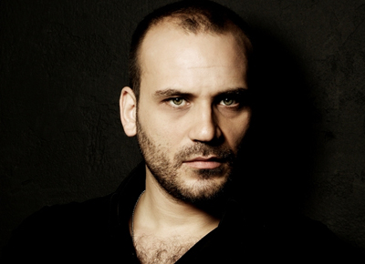
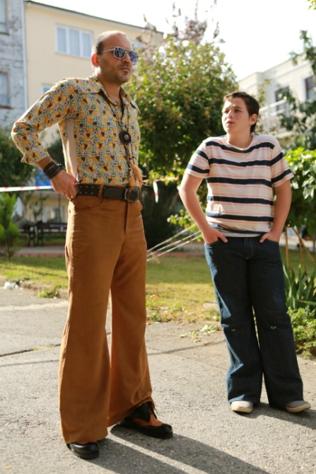
Gürgen Öz
10 Mayıs 1978’de Zonguldak’ta doğdu.
Mimar Sinan Üniversitesi Devlet Konservatuarı Tiyatro Bölümü", oyunculuk ana sanat dalında eğitim gördü.
Prof. Zeliha Berksoy ve Müşfik Kenter başta olmak üzere birçok önemli hocanın öğrenciliğini yaptı. Konservatuardayken yazdığı "Alman Satrancı" adlı oyunu kısa filme çekildi. Yurtiçi ve yurt dışında çeşitli ödüller aldı.
Konservatuarda iki yıl asistan hocalık yaptı.
Uzun yıllar Bakırköy Belediye Tiyatrosu’nda ve Devlet Tiyatrolarında görev aldı.
Okan Bayülgen’in televizyon programında yaptığı skeçlerle büyük hayran
kitlesine ulaştı.
Rol Aldığı Sinema Filmleri:
●Plajda
●Çinliler Geliyor
●Hokkabaz
●Şarkıcı
●Görünmeyen
●Romantik Komedi
●Sıcak
●Romantik Komedi 2
Rol Aldığı Dizi Filmler:
●Kısmetim Otel
●Aşka Sürgün
●Aşk Oyunu
●Avrupa Yakası
●Melek
●Aşkım Aşkım
●Pembe Patikler
●Başrolde Aşk
●Sakarya Fırat

Slide 6
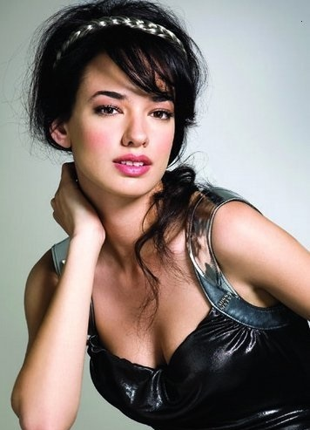
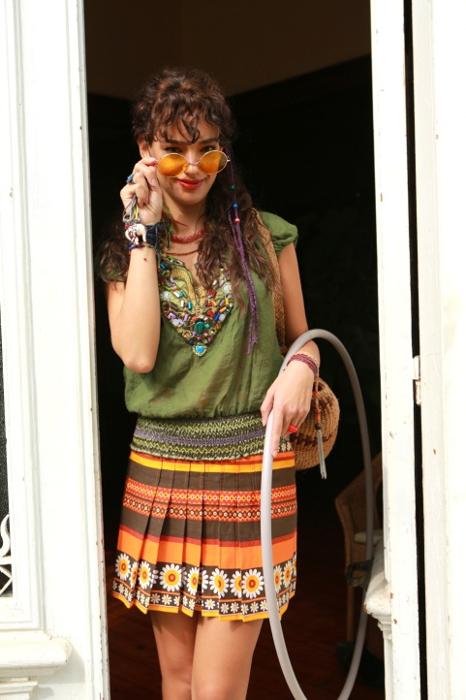
Seda Bakan
10 Ekim1985’te İstanbul’da doğdu.
TÜRVAK ( Türker İnanoğlu Vakfı )'ta oyunculuk eğitimi aldı.
Number One Tv, On Air ve MTV Türkiye gibi müzik kanallarında
bir süre VJ’lik yaptıktan sonra televizyon
dizilerinde ve sinema filmlerinde rol almaya başladı.
Behzat Ç. dizisindeki ‘Eda’ komiser rolüyle izleyicilerin büyük beğenisini
kazandı.
Rol Aldığı Sinema Filmleri:
●Behzat Ç. Ankara Yanıyor
●Behzat Ç. Seni Kalbime Gömdüm
●Umut
Rol Aldığı Dizi Filmler:
●Behzat Ç. Bir Ankara Polisiyesi
●Şen Yuva
●Makber
●Geniş Aile
●Adanalı
●Sana Mecburum
●Pars Narkoterör

Slide 7
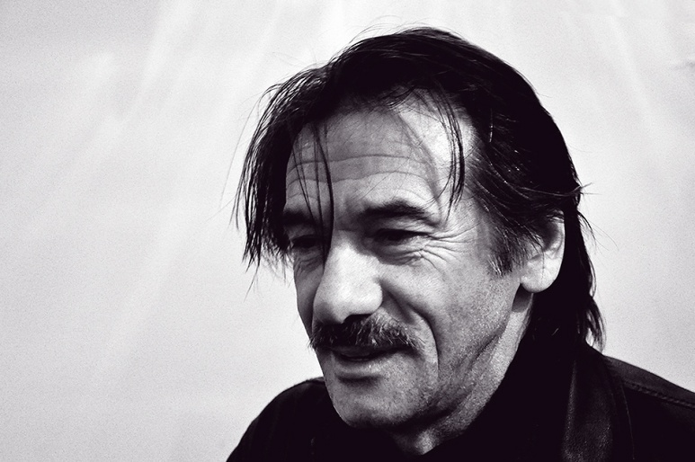
Mustafa Uzunyılmaz
Mustafa Uzunyılmaz ,1960 yılında Trabzon’da doğdu.
Tiyatro eğitimini İstanbul Konservatuarı Tiyatro Bölümü’nde aldı.
TRT Radyo’da tiyatro seslendirmeleri yaptı.
Uzun yıllar Devekuşu Kabere’de rol alan sanatçı kısa zamanda sinema ve dizi filmlerin vazgeçilmez oyuncularından biri haline geldi.
Rol Aldığı Bazı Sinema Filmleri:
●Patron Mutlu Son İstiyor
●Meryem
●Kumun Tadı
●Bu Son Olsun
●İncir Reçeli
●Lodos
●Kıskanmak
●Kaptan Feza
●İncir Çekirdeği
●Osmanlı Cumhuriyeti
●Filler ve Çimen
●Her Şey Çok Güzel Olacak
Rol Aldığı Bazı Dizi Filmler:
●Salih Kuşu
●Bir Zamanlar Osmanlı Kıyam
●Geniş Aile
●Süper Babanne
●Düğün Şarkıcısı
●Sağır Oda
●Çapkın
●Ayrılsakta Beraberiz
●Vay Anam Vay
●Kaygısızlar
●Tirvana
●Evdeki Yabancı
●Yılan Hikayesi

Slide 8
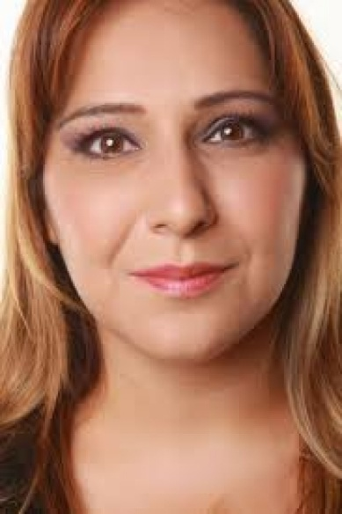
Gülhan Tekin
3 Mayıs 1975’te İzmir’de doğdu.
Eğitimini Dokuz Eylül Üniversitesi Güzel Sanatlar Fakültesi Tiyatro
Dramatik Yazarlık bölümünde gerçekleştirdi. 2004 yılında BKM Mutfak oyuncularına
katılmıştır ve halen BKM Mutfak bünyesindedir. Televizyon ve sinema projelerinde yazarlık ve oyunculuk yapmaktadır. ‘Çok Güzel Hareketler Bunlar’ isimli televizyon programı ile çok sayıda izleyicinin beğenisi kazanmıştır.
Rol Aldığı Sinema Filmleri:
●Hükümet Kadın 2
●Hükümet Kadın
●Neşeli Hayat
●Güneşi Gördüm
●Beyaz Melek
●Beynelmilel
●Organize İşler
●Filler ve Çimen
Rol Aldığı Dizi Filmler:
●Ali Ayşe’yi Seviyor
●Başrolde Aşk
●Aşağı Yukarı Yemişliler
●Çok Güzel Hareketler Bunlar
●Fırtına
●Bebeğim
●Yeni Hayat

Slide 9
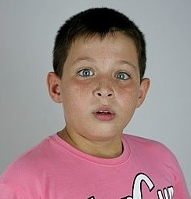
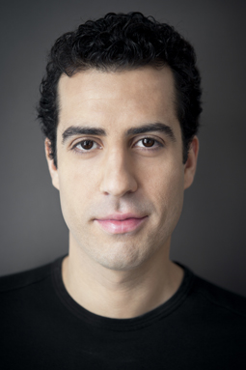
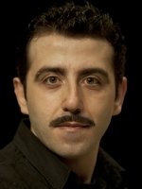
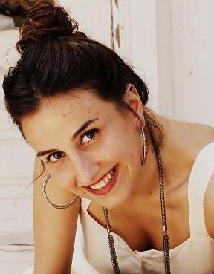
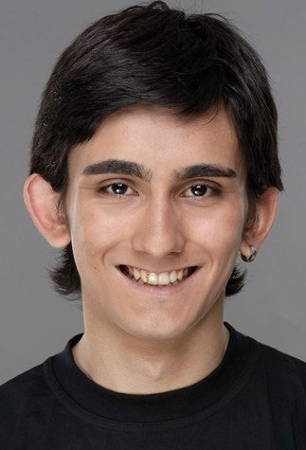
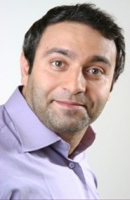
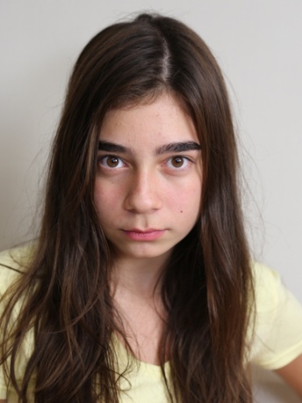
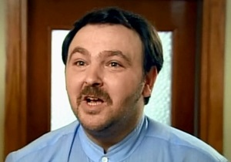
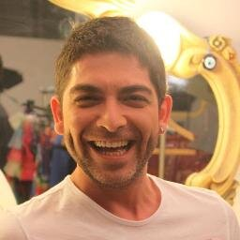
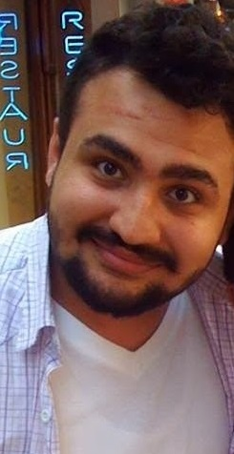
Filmde Rol Alan Diğer Oyuncular
Can Bartu Arslan
Fatih Koyunoğlu
Damla Cangül
Ali Yoğurtçuoğlu
Esvet Şahin
Ferdi Sancar
Fehmi Dalsaldı
Birsu Demir
Ali Rıza Tanyeli
İrfan Kangı

Slide 10
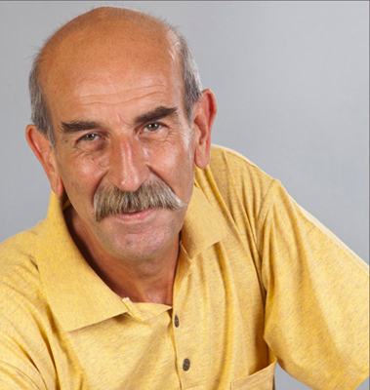
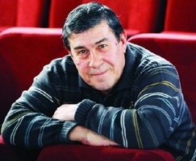
Konuk Oyuncular
Perihan Savaş
Sinan Bengier
Zihni Göktay

Slide 11
Yönetmen
Yazan & Creating By
Aram Gülyüz
Kemal Kenan Ergen
Aram Gülyüz, 13 Nisan 1931 tarihinde İstanbul’da doğmuştur.
Gençken ne sinemaya girmeyi ne de yönetmen olmayı düşünen Gülyüz, koleji bitirdikten sonra İngiltere’ye gitmiştir. Kore savaşı sırasında Türkiye’ye dönüp savaşa giden Gülyüz’ün kaderi Halit Refiğ ile aynı çadıra düşmesiyle değişmiştir.
1958 yılından beri Türk sinemasına 139 adet film çeken Aram Gülyüz’ün 140. sinema projesi ‘Zaman Makinesi 1973’tür.
Sadri Alışık, Ayhan Işık, Ajda Pekkan, Metin Akpınar, Türkan Şoray gibi Yeşilçam’a damgasını vurmuş tüm aktörler ve aktirislerle çalışan Aram Gülyüz, televizyonda da Tatlı Kaçıklar, Yasemince gibi projelerle sanatını hiç durmadan devam ettirmiştir.
Bir çok Ayşegül filmi çeken Aram Gülyüz, Red Kit çizgi romanını dünyada sinemaya uyarlayan ilk yönetmendir.
Türk Mizahının en önemli kalemlerinden biri olan Kemal Kenan Ergen, yazarlık hayatına mizah dergileri ile başlamıştır.
Gırgır, Limon, Nankör, Deli, L Manyak, Leman ve Lombak gibi dergilerde uzun yıllar çalıştıktan sonra televizyon ve sinema dünyasında mizahını sergilemiştir.
Kim Bunlar, Zeki Metince, Karambol, Yasemince, Tatlı Kaçıklar ve Alemin Kıralı dizileri ile uzun yıllar televizyon izleyicisini güldürmeyi başarmıştır.
Kemal Kenan Ergen’in milyonlar tarafından izlenen sinema filmleri ise; Kahpe Bizans (senaryo), Ömerçip (senarist), Herşey Çok Güzel Olacak (özgün hikaye), Hababam Sınıfı Merhaba (senarist), Hababam Sınıfı Askerde (senarist), Hababam Sınıfı 3,5 (senarist) gibi yapımlardır.
Yazarın; Hisseli Harikalar 1, Hisseli Harikalar 2, Hayat Bilgisi 1, Hayat Bilgisi 2 isminde dört adet kitabı mevcuttur.

Slide 12
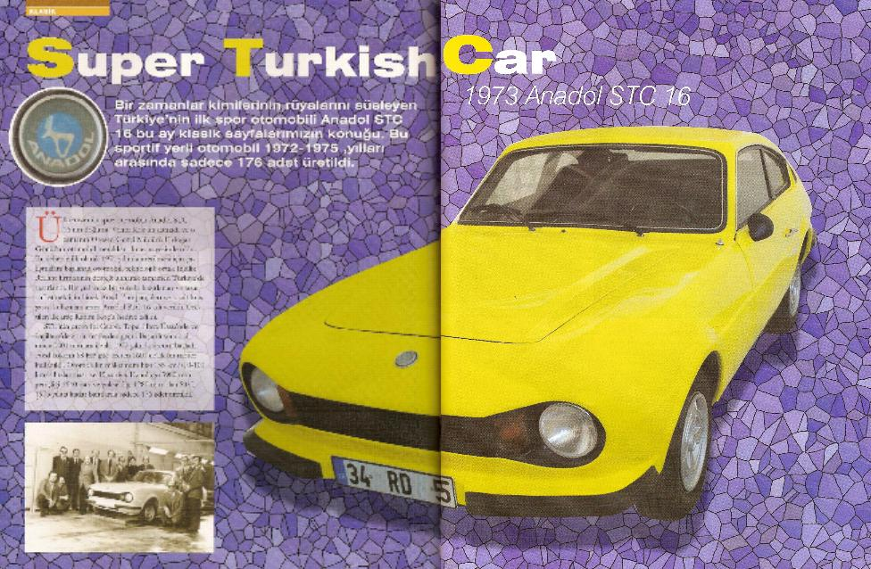
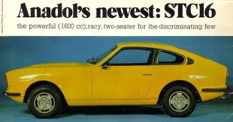
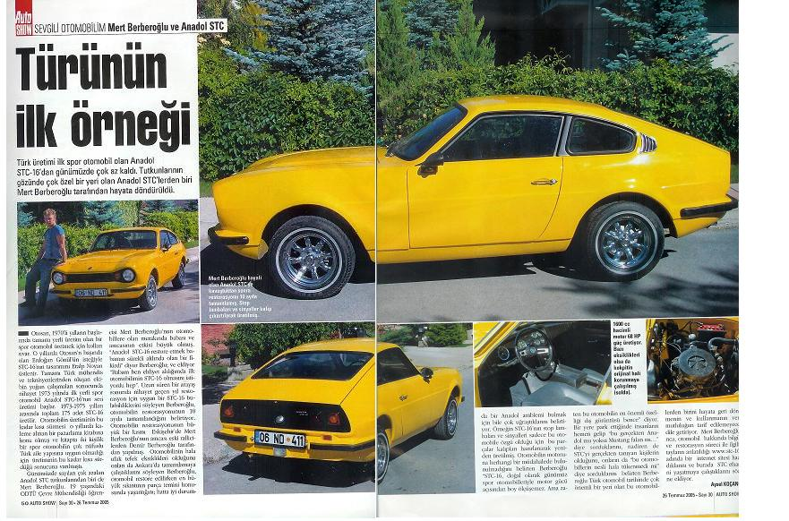
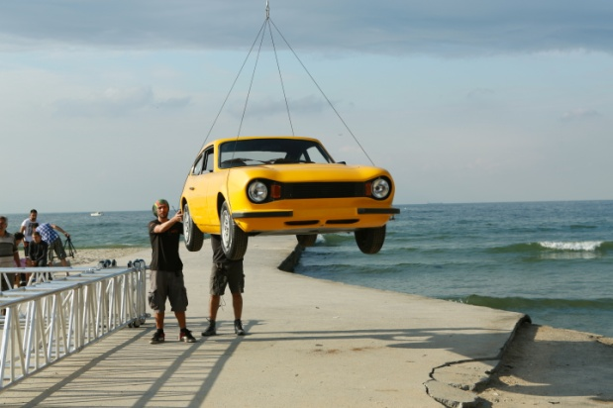
Anadol STC 16
İlk prototipi 1972’de geliştirilen Anadol STC-16, sadece 1973 ve 1975 yılları arasında toplam 176 adet üretildi. STC-16 Eralp Noyan tarafından dizayn edildi.
STC-16 isminin “Sport Turkish Car 1600”ün kısaltması olduğu gibi, bu açılımın aynı zamanda “Sport Touring Coupé 1600” anlamında olduğu da ifade edilmektedir. Gençler ise bu açılımı “Süper Türk Canavarı 1600” olarak benimsemişlerdir.
‘Zaman Makinesi 1973’ filminin zaman makinesi Anadol STC 16’dır.

Slide 13
Filmin Müzikleri
Orjinal beste ve coverlarıyla filmin müziklerini , vokalist, şarkı sözü yazarı, besteci, multi-ensturmanist ve müzik prodüktörü Gökalp Ergen üstlenmiştir.
Gökal Ergen, daha önce müzik grubu The Climb ile iki albüm yayımlamıştır. İlk albümleri "The Climb" 1999, ikinci albümleri "Principia" 2002 senesinde yayımlanmıştır. The Climb dışında,prodüktörlüğünü yaptığı N-Closer grubunda vokalistliği de üstlenen Gökalp Ergen, 2000'den 2010 yılına kadar birçok farklı sanatçı ve grupla prodüktör, aranjör ve besteci olarak çalışmıştır. 2011 yılında "Kolpaçino Bomba" filmi için "Never Think About You" adlı şarkıyı bestelemiş, aynı sene Topkapı Sarayı Silah Bölümü için klasik müzik aranjeleri yapmıştır.
2011 yılında Türk Heavy Metal Efsanesi Pentagram aka Mezarkabul'e vokalist olarak katılan Gökalp Ergen aynı zamanda vokal koçu olarak da çalışmalarını sürdürmektedir ve Pentagram ile ilk albümü olan “MMXII (2012)” vokallerinde yer almıştır.
Son olarak ünlü yönetmen Ketche’nin son filmi ‘Bu İşte Bir Yalnızlık Var’ filmine beste vermiştir.
Zaman Makinesi 1973 filminde kullanılan müzikler;
Geri Dönme – Gökalp Ergen ( Filmin Orjinal şarkısı ) ( Gökalp Ergen ve Seda Bakan seslendirdi )
Sev Kardeşim – Şenay ( Orjinal )
Gözlerinden Bellidir – Fikret Kızılok ( Orjinal )
Ölüm Allah’ın Emri – Barış Manço ( Orjinal )
Tamirci Çırağı – Cem Karaca ( Cover )
Bir Garip Yolcu – Yıldırım Gürses ( Orjinal )
Ehi Amigo C’e Sabata – Marcello Giobini ( Cover )
Papatya – Teoman ( Gürgen Öz seslendirdi )
Güllerin İçinden – Mazhar Alanson ( Seda Bakan seslendirdi )
Sil Baştan – Şebnem Ferah ( Gürgen Öz seslendirdi )
Aşkın Kanunu – Zeki Müren ( Oriinal )

Slide 14
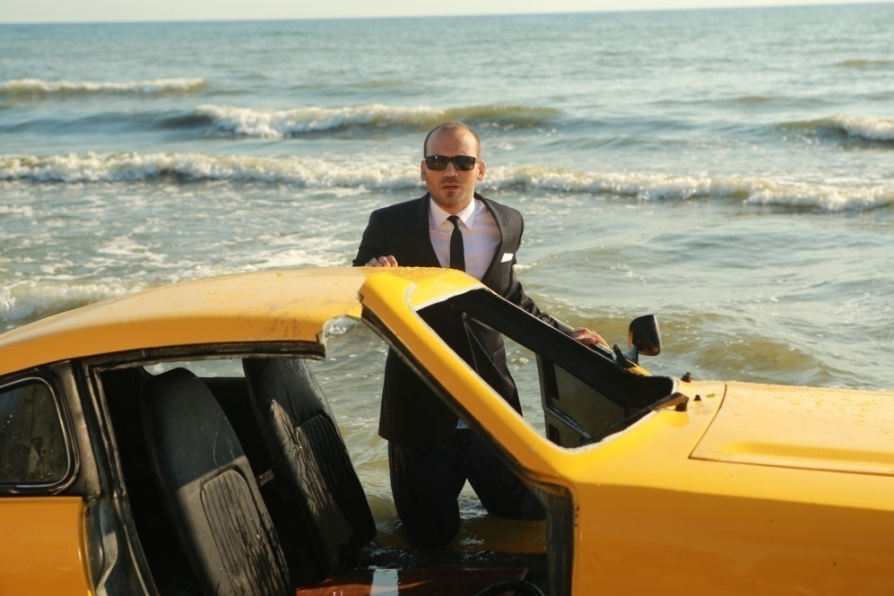
Bu keyifli zaman yolculuğunda beraber çalışmak dileğiyle…

